Slide 1
Тренажер по орфографии
Правописание гласных после шипящих.
Составила Кузина Е. Б.
Notes:
Обработка и подсчет результатов реализованы с помощью макросов. Чтобы тренажер работал, необходимо разрешить PowerPoint запускать макросы с помощью соответствующих настроек. Тренажер следует всегда запускать с первого слайда.
Желаю удачи!

Slide 2
ПРАВИЛА
В тренажере 9 заданий
Используйте левую кнопку мыши, чтобы выбрать ответ
В любой момент вы можете выйти из викторины – для этого нажмите клавишу ESC.
За каждый правильный ответ вы получите зеленое яблоко , за неправильный – красное .
На последнем слайде подсчитывается результат: количество правильных и неправильных ответов
Начать

Slide 3
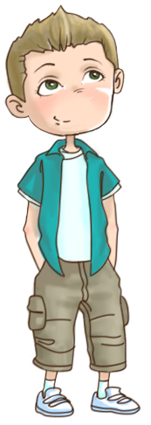
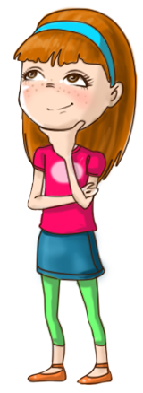
и
ы
душ_стые
Щелкните левой кнопкой мыши по букве в «облаке», чтобы выбрать вариант ответа

Slide 4
я
а
крольч_та
Щелкните левой кнопкой мыши по букве в «облаке», чтобы выбрать вариант ответа

Slide 5
ы
и
ерш_
Щелкните левой кнопкой мыши по букве в «облаке», чтобы выбрать вариант ответа

Slide 6
у
ю
ч_десно
Щелкните левой кнопкой мыши по букве в «облаке», чтобы выбрать вариант ответа

Slide 7
а
я
пищ_т
Щелкните левой кнопкой мыши по букве в «облаке», чтобы выбрать вариант ответа

Slide 8
ы
и
ж_вотное
Щелкните левой кнопкой мыши по букве в «облаке», чтобы выбрать вариант ответа

Slide 9
я
а
ч_йник
Щелкните левой кнопкой мыши по букве в «облаке», чтобы выбрать вариант ответа

Slide 10
я
а
перч_тки
Щелкните левой кнопкой мыши по букве в «облаке», чтобы выбрать вариант ответа

Slide 11
ю
у
запущ_
Щелкните левой кнопкой мыши по букве в «облаке», чтобы выбрать вариант ответа

Slide 12
РЕЗУЛЬТАТ:
Х
Х
Выйти

